Slide 1



  RENDICIÓN PÚBLICA DE
  CUENTAS FINAL 2023
Néstor Huanca Chura
MINISTRO DE DESARROLLO PRODUCTIVO Y ECONOMÍA PLURAL
Febrero 2024

Slide 2
ESTRUCTURA INSTITUCIONAL

Slide 3


ORGANIGRAMA
MINISTRO (A)
VICEMINISTERIOS
VICEMINISTERIO DE LA MICRO, PEQUEÑA EMPRESA Y ARTESANÍA
VICEMINISTERIO DE POLÍTICAS DE INDUSTRIALIZACIÓN
VICEMINISTERIO DE COMERCIO Y LOGÍSTICA INTERNA
VICEMINISTERIO DE TURISMO
ENTIDADES DESCONCENTRADAS
Instituto Boliviano de Metrología
IBMETRO
Servicio Nacional de Propiedad Intelectual
SENAPI
Servicio Nacional de Verificación de Exportaciones
SENAVEX
PRO BOLIVIA
CONOCE BOLIVIA
EMPRESAS PÚBLICAS
Empresa Azucarera San Buenaventura
EASBA
Empresa de Apoyo a la Producción de Alimentos
EMAPA
Empresa Pública
YACANA
Empresa Pública
QUIPUS
Empresa Boliviana de Alimentos y Derivados
EBA
ENTIDADES DESCENTRALIZADAS
Zona Franca Industrial de Cobija
ZOFRACOBIJA
Servicio Nacional Textil
SENATEX
Servicio de Desarrollo de las Empresas Públicas Productivas
SEDEM
INSUMOS BOLIVIA
Autoridad de Fiscalización y Control Social de Empresas
AEMP
Servicio Plurinacional de Registro de Comercio
SEPREC
EMPRESAS PÚBLICAS
Empresa Pública Nacional Estratégica Papeles de Bolivia
PAPELBOL
Empresa Pública Nacional Estratégica Cartones de Bolivia
CARTONBOL
Empresa Pública Nacional Estratégica Cementos de Bolivia
ECEBOL
Empresa Estratégica de Producción de Abonos y Fertilizantes
EEPAF
Empresa Estratégica de Producción de Semillas
EEPS
Empresa Pública Productiva Envases de Vidrio de Bolivia
ENVIBOL
Empresa Pública Productiva Industria Boliviana de Aceites Ecológicos
IBAE
Empresa Pública Productiva Industria Boliviana Química
IBQ
Empresa Pública Productiva de Industrialización de la Hoja de Coca Boliviana
KOKABOL
Empresa Pública Productiva Laboratorio Industria Farmacéutica Boliviana LIFAB

Slide 4
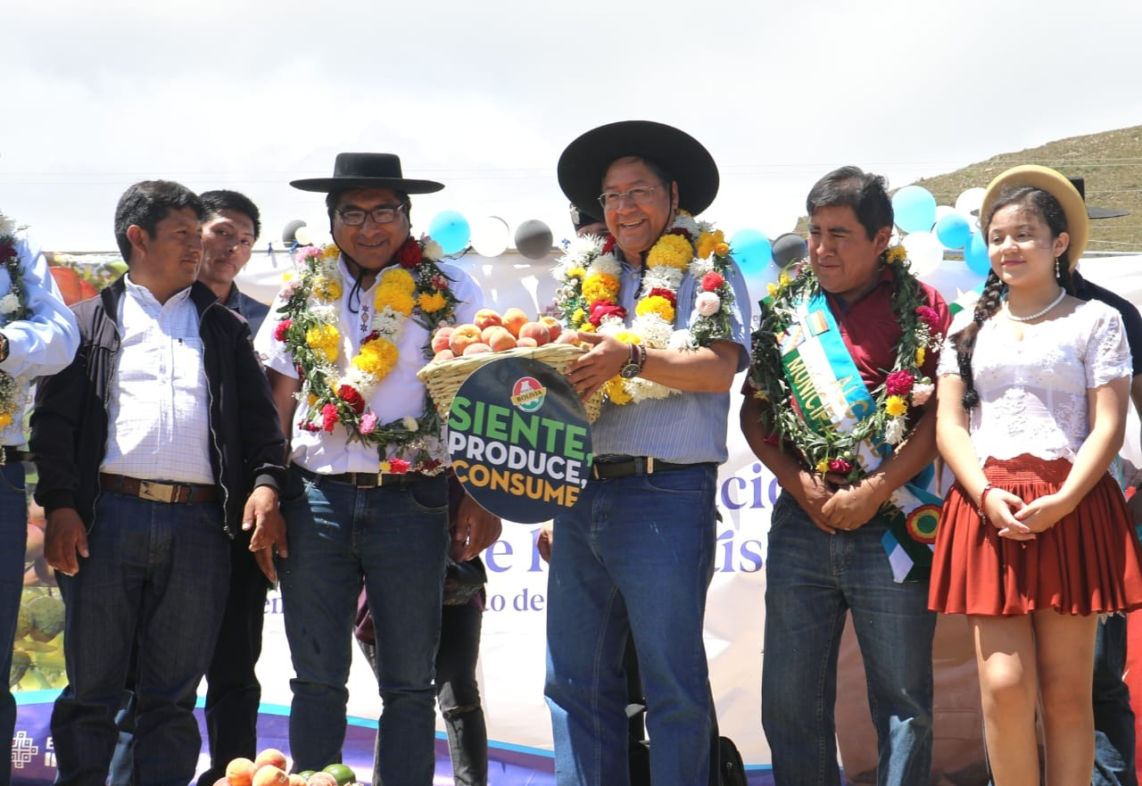
MISIÓN Y VISIÓN DEL MDPyEP
MISIÓN
Promover el desarrollo productivo del país para fortalecer la Economía Plural en armonía con la Madre Tierra.
VISIÓN
El MDPyEP es una institución eficiente, transparente y comprometida para promover el desarrollo productivo con valor agregado, la diversificación de la industria, comercio y turismo.

Slide 5
GESTIÓN ADMINISTRATIVA, JURÍDICA Y CONTROL INTERNO

Slide 6
GESTIÓN ADMINISTRATIVA, JURÍDICA Y CONTROL INTERNO 2023
DESCRIPCIÓN | TOTAL
Recursos Humanos de MDPyEP | 259 | Servidores Públicos
Auditorias realizadas | 56 | Auditorias
Procesos judiciales atendidas | 230 | Casos
Denuncias atendidas por transparencia | 15 | Casos
CONTRATACIONES MDPyEP - GESTIÓN 2023
MODALIDAD | TOTAL EJECUTADO (Bs)
Contratación Menor | 3.405.970,03
Contratación Directa | 4.618.213,69
Contratación ANPE | 1.651.805,24
TOTAL | 9.675.988,96

Slide 7
INVERSIÓN PÚBLICA (Millones de Bs)
ENTIDAD - PROYECTO / PROGRAMA | PPTO. INICIAL | PPTO. VIGENTE | PPTO. EJECUTADO | % DE EJECUCIÓN (Respecto al Presupuesto Vigente) | % DE EJECUCIÓN (Respecto al Presupuesto Inicial)
MDPyEP | 60,2 | 87,4 | 49,0 | 56,1% | 81,4%
EMAPA | 574,0 | 747,1 | 634,1 | 84,9% | 110,5%
EBA | 71,8 | 269,2 | 136,1 | 50,6% | 189,7%
SEDEM | 333,1 | 858,2 | 463,3 | 54,0% | 139,1%
ZOFRACOBIJA | 2,6 | 8,5 | 4,4 | 51,6% | 167,3%
PROYECTOS DE INVERSIÓN PÚBLICA | 1.041,6 | 1.970,4 | 1.287,0 | 65,3% | 123,6%
PROGRAMA MULTISECTORIALES MDPyEP | 678,4 | 581,4 | - | - | -
PROGRAMA MULTISECTORIALES EMAPA | 140,8 | 19,5 | - | - | -
PROGRAMA MULTISECTORIALES EBA | 168,5 | 22,0 | - | - | -
PROGRAMA MULTISECTORIALES SEDEM | 523,1 | 159,2 | - | - | -
PROGRAMAS MULSECTORIALES | 1.510,9 | 782,2 | - | - | -
TOTAL | 2.552,6 | 2.752,5 | - | - | -
NOTA: D.S. 4848, Art. 40, establece que los programas multisectoriales no son ejecutables
GASTO CORRIENTE MDPyEP (Millones de Bs)
TIPO DE GASTO | PRESUPUESTO | EJECUTADO | % EJECUCIÓN
Gasto Corriente | 639,0 | 337,6 | 52,8%
En la gestión 2023 ejecutamos Bs. 1.287 millones en inversión pública, que corresponde al 65,3% de ejecución respecto al presupuesto vigente y 123,6% respecto al presupuesto inicial.
En relación al gasto corriente, se alcanzó una ejecución del 52,8%.

Slide 8
COMPARATIVO DE EJECUCIÓN DE INVERSIÓN PÚBLICA
GESTIONES: 2020, 2021, 2022, 2023 y 2024(p)
(Expresado en Millones de Bs)
(p): Programado

Slide 9
LOGROS Y RESULTADOS
GESTIÓN 2023

Slide 10

PLANTAS INDUSTRIALES EN IMPLEMENTACIÓN
A NIVEL NACIONAL

Slide 11
PLANTAS INDUSTRIALES EN IMPLEMENTACIÓN POR EL MDPyEP
DETALLE DE LAS PLANTAS | CANTIDAD DE PLANTAS EN IMPLEMENTACIÓN | INVERSIÓN (MM Bs)
Plantas de almacenamiento y transformación de alimentos estratégicos como el trigo, maíz, arroz y soya (2 Santa Cruz, 3 La Paz, 1 Tarija). | 6 | 943,03
Plantas procesadoras de lácteos en Oruro y La Paz. | 2 | 90,84
Plantas de procesamiento de carne de bovino ( 2 Beni). | 2 | 294,83
Plantas de acopio y transformación de papa en La Paz y Chuquisaca. | 2 | 324,62
Plantas de acopio e transformación de grasas y aceites usados (La Paz, Oruro, Cochabamba, Santa Cruz) | 4 | 272,50
Plantas de agroinsumos para la fertilización de suelos (3 La Paz, 2 Cochabamba, 2 Tarija, 1 Santa Cruz, 1 Potosí, 1 Beni), | 10 | 509,31
1 Planta de Envases de Vidrio (Chuquisaca) | 1 | 260,70
4 Plantas de industria Química (Acido sulfúrico, hidróxido de sodio, acido clorhídrico, hidróxido de calcio, carbonato de sodio) | 4 | 3.409,89
Plantas de extracción de aceite vegetal de palma macororo y jatropa (La Paz, Tarija, Cochabamba y Beni). | 4 | 574,70
Plantas piscícolas para industrializar carne de pescado. | 3 | 262,75
Planta de industrialización de la hoja de coca y plantas medicinales en Cochabamba. | 1 | 62,38
Planta de industrialización de productos del chaco en Chuquisaca. | 1 | 141,06
Plantas para la industrialización de fruta (2 La Paz, 1 Cochabamba) | 3 | 147,95
Plantas para la industrialización de frutos amazónicos y almendra en Pando y Beni. | 2 | 169,29
Planta de procesamiento de carne de camélido en Oruro | 1 | 73,37
Centro Nacional y Metrología e Investigación en La Paz. | 1 | 42,61
Planta de Industrialización de frutas en los Cintis | 1 | 77,43
Industria del Plátano y Yuca | 1 | 206,70
Planta Procesadora de Hortalizas | 1 | 60,58
Industria Farmacéutica Boliviana | 13 | 3.348,98
Total Plantas Industriales en Implementación | 63 | 11.274
La industria de la química que suministrará materias primas e insumos a sectores estratégicos como la agricultura, la energía, la construcción, la salud, la alimentación, farmacia, minería, hidrocarburos, entre otros.
La industria de la farmacia que producirá principios activos, medicamentos de base natural y química, además de insumos para la industria farmaceútica.
Plantas de extracción de aceite de palma y macororo, plantas de acopio y procesamiento de aceites y grasas usadas, para la producción de diésel ecológico.
Industrialización de nuestra hoja sagrada y otras plantas medicinales, frutos amazónicos, productos del chaco, tubérculos como la papa y la yuca, leche, frutas de los valles y el trópico, la soya, bovinos, camélidos; produciremos abonos y biofertilizantes que nos permitirán garantizar una producción agrícola sostenible y eficiente
EMPLEO GENERADO | CONSTRUCCIÓN | EMPLEO DIRECTO | 7.345
 |  | EMPLEO INDIRECTO | 31.050
 | OPERACIÓN | EMPELO DIRECTO | 5.416
 |  | EMPLEO INDIRECTO | 19.154
 | TOTAL EMPLEO |  | 62.965

Slide 12
COSECHA DE PLANTAS INDUSTRIALES 2024
N° | DESCRIPCION | DEPARTAMENTO | MUNICIPIO | INVERSION EN MILLONES (BS)
1 | Planta procesadora de la hoja de coca y otras plantas medicinales en Cochabamba | Cochabamba | Sacaba | 62
2 | Planta de Almacenamiento y Transformación Cereales, Municipio Viacha del Departamento de La Paz | La Paz | Viacha | 182
3 | Centro de Almacenamiento y Transformación de Granos en el Municipio de Yacuiba del Departamento de Tarija | Tarija | Yacuiba | 122
4 | Planta de Transformación, Centro de Acopio y Almacenamiento de Papa en La Paz - El Alto | La Paz | El Alto | 163
5 | Industria de Camélidos en Oruro | Oruro | Turco | 73
6 | Planta de Bioinsumos en el Municipio de Pampa Grande, Santa Cruz | Santa Cruz | Pampa Grande | 66
7 | Planta de Agroinsumos en Tarija - Yacuiba | Tarija | Yacuiba | 65
8 | Planta de Agroinsumos en Tarija - San Lorenzo | Tarija | San Lorenzo | 45
9 | Planta Procesadora de Derivados de Cereales y Almendra, Municipio de Viacha, La Paz | La Paz | Viacha | 25
10 | Ampliación de la Planta de Procesamiento de Lácteos de Achacachi, La Paz | La Paz | Achacachi | 45
11 | Ampliación de la Planta de Procesamiento de Lácteos Challapata, Oruro | Oruro | Challapata | 45
12 | Industria de Cárnicos Beni - Matadero Frigorífico, San Borja | Beni | San Borja | 141
 | Industria de Cárnicos Beni - Centro de Confinamiento, Reyes | Beni | Reyes | 141
13 | Planta de Transformación de Subproductos de Soya en el Municipio de San Julián Departamento de Santa Cruz | Santa Cruz | San Julián | 424
14 | Planta Procesadora de Papa en Chuquisaca - Incahuasi | Chuquisaca | Incahuasi | 162
15 | Planta Piscícola en el Lago Titicaca - La Paz - San Pedro de Tiquina | La Paz | San Pedro De Tiquina | 88
16 | Planta Piscícola en el Chaco - Villa Montes | Tarija | Villa Montes | 88
17 | Planta Piscícola en la Amazonía - Rurrenabaque | Beni | Rurrenabaque | 88
18 | Planta de Acopio, Transformación, Almacenamiento de Granos Norte La Paz - Ixiamas | La Paz | Ixiamas | 88
19 | Planta de Almacenamiento de Granos, Municipio Pailón del Departamento de Santa Cruz | Santa Cruz | Pailón | 88
20 | Laboratorios y Oficinas de IBMETRO La Paz - Achocalla | La Paz | Achocalla | 88

Slide 13
PLANTAS INDUSTRIALES EN DISEÑO
N° | PROYECTO
1 | Laboratorio de IBMETRO Cochabamba
2 | Industria de Vidrio Plano en Bolivia
3 | Industria de la Coca La Paz
5 | Planta Piscícola en Yapacaní
6 | Planta de Transformación y Centros de Acopio y Almacenamiento de Papa en Cochabamba
7 | Planta Procesadora de Hortalizas en el Departamento de Cochabamba
8 | Centros de Almacenamiento de Alimentos (trigo, maíz y papa)
9 | Industria Avícola en La Paz
10 | Planta de Producción de Alcohol Anhidro en Base a Sorgo en Santa Cruz
11 | Planta de Producción de Alcohol Anhidro en Base a Caña en La Paz
12 | Industria de Leche en Polvo
13 | Industria de Frutos Tropicales en el Beni
14 | Industria de la Quinua y Saponina en Oruro
15 | Planta de Procesamiento de Frutas en Uriondo

Slide 14
ABASTECIMIENTO DEL MERCADO INTERNO
RUBRO
MECANISMO
IMPACTO EN LA SEGURIDAD ALIMENTARIA (2023)
Establecimiento de banda de precios, Certificados de Abastecimiento a Precio Justo (CAIPJ) y convenios de abastecimiento.
Con la producción alcanzada, se garantizó el abastecimiento de:
- 450 mil Tn de harina solvente (torta de soya).
- 26 mil Tn de harina integral soya.
- 106 mil Tn de cascarilla de soya, para mas de 7.000 granjas pecuarias.
- 62 mil Tn de aceite refinado.
Lo cual ha permitido garantizar la producción de los principales alimentos para el abastecimiento suficiente al mercado interno a precio justo, de acuerdo al siguiente detalle:
- 521,8 mil toneladas de carne de pollo.
- 124,1 mil toneladas de carne de cerdo.
- 2.303 millones de unidades de huevo
- 553,7 millones de litros de leche.
SOYA
Certificados de Abastecimiento a Precio Justo (CAIPJ) y aplicación de la Ley 307 (coparticipación).
Molienda de 9,3 millones de toneladas de caña de azúcar.
Se ha garantizado la producción de 12,3 millones de toneladas de qq de azúcar, suficientes para el abastecimiento al mercado interno.
CAÑA DE AZUCAR
Certificados de Abastecimiento a Precio Justo (CAIPJ).
Alrededor de 1,3 millones de cabezas de ganado.
Se ha garantizado a la población boliviana la producción de más de 326 mil toneladas de carne de res año, para el abastecimiento interno a precio justo.
CARNE DE RES

Slide 15

ABASTECIMIENTO DEL MERCADO INTERNO
PRODUCTOR
MECANISMO
SEGURIDAD ALIMENTARIA
Subvención para incentivar la producción y regular el mercado favoreciendo a la población boliviana.
Se ha garantizado el abastecimiento de:
- 900 mil toneladas de maíz amarillo duro / año para sector pecuario.
- 2 millones de quintales de harina / año para el sector panificador.
- 438 mil toneladas de arroz / año (9,5 millones de quintales).
TRIGO, MAÍZ y ARROZ
Consumo de Pollo (Kg) | 517.339.936
Gasto sin política (Bs. 18,75/Kg) | 9.700.123.800
Gasto con política (Bs.14,38/Kg) | 7.439.348.280
Ahorro Año en Bs. | 2.260.775.520
Consumo de leche fluida (Lts) | 310.125.908
Gasto sin política (Bs7,70 / Lt) | 2.387.969.493
Gasto con política (Bs.6,00 /Lt) | 1.860.755.449
Ahorro Año en Bs. | 527.214.044
Consumo de Carne de cerdo (Kg) | 85.118.243
Gasto sin política (Bs.32,85/Kg) | 2.796.134.269
Gasto con política (Bs.25,01/Kg) | 2.128.807.247
Ahorro Año en Bs. | 667.327.022
Consumo de Pan batalla (unid.) | 16.073.126.744
Gasto sin política (Bs.0,60 c/u) | 9.643.876.046
Gasto con política (Bs.0,50 c/u) | 8.036.563.372
Ahorro Año en Bs. | 1.607.312.674
Consumo de Huevo (unid.) | 2.042.500.000
Gasto sin política (Bs.1,28 c/u) | 2.614.400.000
Gasto con política (Bs.0,92 c/u) | 1.879.100.000
Ahorro Año en Bs. | 735.300.000
Consumo de Arroz (Kg) | 438.733.000
Gasto sin política (Bs.8,04/Kg) | 3.527.413.320
Gasto con política (Bs.5,93/Kg) | 2.601.686.690
Ahorro Año en Bs. | 925.726.630
Consumo de Azúcar por año (Kg) | 400.200.000
Gasto sin política (Bs. 7,31 / Kg) | 2.926.269.374
Gasto con política (Bs. 6,18 / Kg) | 2.472.596.999
Ahorro año Bs. | 453.672.375
El Gobierno de Lucho y David en la gestión 2023, ha implementado medidas para garantizar la producción sostenida y el abastecimiento de los principales productos de la canasta familiar, manteniendo la estabilidad de precios y se han registrado altos niveles de producción (record) en la mayoría de ellos.
Estas medidas implementadas han permitido que las familias bolivianas ahorren aproximadamente 7.177 millones de bolivianos / año.

Slide 16
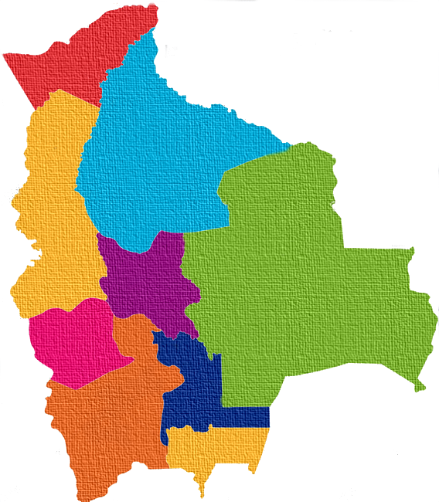

APLICATIVO CONSUME LO NUESTRO
PAGO, TRANSACCIONES Y NÚMERO DE EMPRESAS POR DEPARTAMENTO
PANDO
BENI
6,4 Millones Bs (1,6%)
43.439 Transacciones
3 empresas
17,2 Millones Bs (4,2%)
104.673 Transacciones
21 empresas
TOTAL BOLIVIA
Monto Pagado: Bs413,3 Millones
Número de transacciones: 3.557.043
Número de empresas: 1.258
LA PAZ
SANTA CRUZ
215,4 Millones Bs (52,1%)
2.205.660 Transacciones
735 empresas
55,6 Millones Bs (13,4%)
346.249 Transacciones
198 empresas
COCHABAMBA
45 Millones Bs (10,9%)
306.607 Transacciones
101 empresas
CHUQUISACA
27,8 Millones Bs (6,7%)
138.158 Transacciones
39 empresas
ORURO
18 Millones Bs (4,4%)
128.212 Transacciones
43 empresas
TARIJA
16,9 Millones Bs (4,1%)
143.144 Transacciones
105 empresas
POTOSÍ
11 Millones Bs (2,7%)
80.901 Transacciones
13 empresas
Con la aplicación móvil, Bolivia promueve un comercio electronico, hasta 31 de Diciembre de 2023 se ha generado ingresos por venta de productos naciones de 1.258 unidades productivas por un total de Bs413,3 millones.

Slide 17
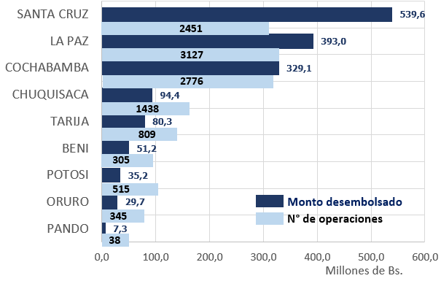
IMPLEMENTAMOS CON ÉXITO EL CRÉDITO SI BOLIVIA
DESEMBOLSOS POR TAMAÑO DE EMPRESA
(Porcentaje y Cantidad de Créditos)
DESEMBOLSOS POR TIPO DE ACTIVIDAD
(Porcentaje y Monto)
OBJETIVO
Otorgar financiamiento a las personas naturales o jurídicas del sector productivo que sea empleado en la transformación de productos que sustituyan importaciones.
CARACTERÍSTICA
Tasa de interés anual del 0,5%
Bs. 2393 Millones
Flexibilidad en garantías
BENEFICIARIOS
Las personas naturales o jurídicas que cuenten con Número de Identificación Tributaria – NIT activo, del Régimen Tributario Simplificado o Régimen General y/o Régimen Agropecuario Unificado-RAU.
DESEMBOLSOS POR DEPARTAMENTO
(Nº de Operaciones y Monto)
11,804 CRÉDITOS DESEMBOLSADOS
TOTAL DESEMBOLSADO
Bs 1.559,8 M
Datos actualizados al 31 de diciembre de 2023
Fuente: Elaboración VMPEA

Slide 18
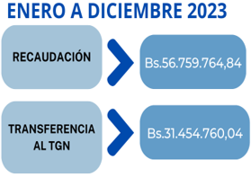
BOLIVIA: BASE EMPRESARIAL VIGENTE, SEGÚN AÑO, 2005 – 2023
(En número de Unidades Económicas)
Ley 1398 (01.10.2021) Recuperación de Registro de Comercio
D.S. 4596 (06.10.2021) Creación de SEPREC
Durante la gestión 2023, el SEPREC recaudó Bs.56.759.764,84 y transfirió el 50% al Tesoro General de la Nación Bs. 31.454.760,04, recursos que coadyuvan en la financiación de proyectos de inversión y programas de interés social para el pueblo boliviano.
La base empresarial acumulada del país a diciembre de 2023 alcanzó 377.377 unidades económicas, resaltando el significativo impacto de las políticas públicas implementadas por el Gobierno Nacional en la dinámica empresarial del país.
Hemos reducido costos de matriculación.
Se ha implementado mecanismos de desburocratización
Se ha brindado capacitación y asistencia técnica a nuestras unidades económicas.

Slide 19
VENTAS DE LAS EMPRESAS PUBLICAS BAJO TUICIÓN DEL MINISTERIO DE DESARROLLO PRODUCTIVO Y ECONOMÍA PLURAL
(En millones de bolivianos)
3,41%
Al mes de diciembre de 2023, se ha registrado ventas por Bs1.915 millones, con un margen de crecimiento de Bs63 millones respecto a la gestión 2022, es decir un crecimiento del 3,41%.
Las empresas aportaron al Bono Juancito Pinto: EMAPA Bs20 millones, SEDEM y sus empresas dependientes con Bs12 millones, haciendo un total de Bs32 millones

Slide 20
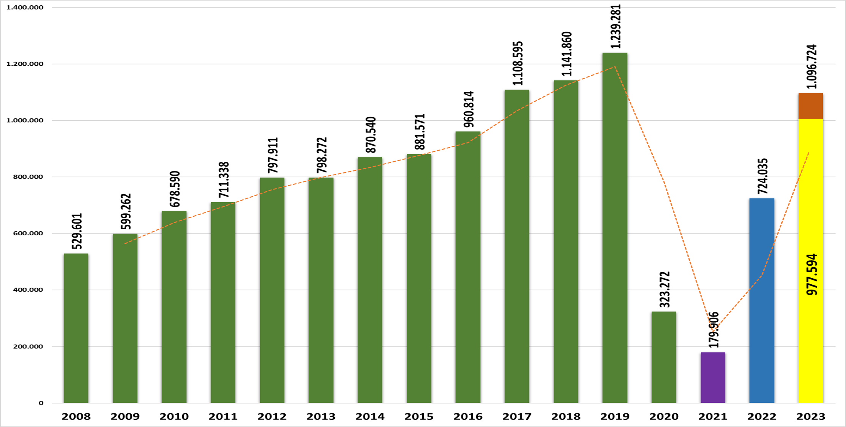
APOYAMOS A LA RECUPERACIÓN DE LOS FLUJOS TURÍSTICOS
Fuente: Elaborado en base a información del Instituto Nacional de Estadística 2024.
Se ha estimado para la gestión 2023, el flujo turístico receptivo alcance a 1.096.724 visitantes extranjeros generando más de 803 millones de dólares superando las previsiones iniciales.

Slide 21
IMPULSAMOS LA INVERSIÓN PÚBLICA EN EL SECTOR TURÍSTICO
Programa de Gestión Turística del Patrimonio Cultural
BID 4643/BL-BO
Programa de Dinamización Turística del Destino Salar de Uyuni y Lagunas de Colores CFA 9609
Programa de Desarrollo del Turismo Cultural y Natural
Programa “200 años 200 Destinos Rumbo al Bicentenario”
Financiamiento BID por un monto total de Bs 82,1 MM.
Para los proyectos:
Ampliación del Parque Cretácico Zona Cal Orck'o – Sucre.
Restauración de la Casa Nacional de Moneda – Potosí.
Restauración de la Casa de la Libertad – Sucre.
Restauración y refuncionalización del Colegio Nacional San Simón de Ayacucho - La Paz
Posicionamiento Digital del Destino Bolivia.
Financiamiento CAF por un monto total de Bs 126,9 MM.
Beneficiará a 12 municipios del sudoeste del departamento de Potosí.
A través de la construcción de:
  Tres (3) hoteles
  Tres (3) restaurantes
  Un (1) centro recreacional
  Un (1) puesto de control e información
  Además de, fortalecimiento a los servicios turísticos y promoción turística nacional e internacional.
Cooperación Italiana, por un monto total de 12 millones de Euros (Bs. 87,6 MM) (Ley Nª 1523)
Dinamizar e incrementar el flujo turístico entre los departamentos de Cochabamba (municipios de Arani, Tarata, Anzaldo, Totora y Cliza) Potosí – Torotoro.
Apoyo a proyectos de restauración de bienes patrimoniales, para la actividad en comunidades rurales.
Cooperación Técnica CAF fondo no reembolsable, contiene 3 líneas de trabajo:
Elaborar una (1) guía metodológica para la certificación y categorización de destinos turísticos.
Certificar y categorizar 200 destinos nacionales entre los Productos Territoriales Turísticos Convencionales y los Productos Turísticos Territoriales Emergentes.
Promocionar a nivel internacional 20 destinos turísticos certificados.

Slide 22



